Slide 1
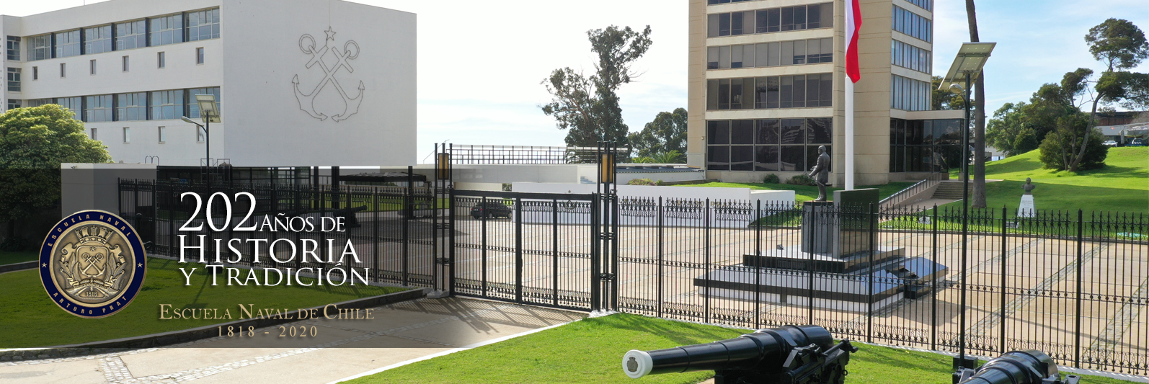
Yo en la escuela naval
Cadete Juan diego Bulnes Ibáñez
1 C
253

Slide 2
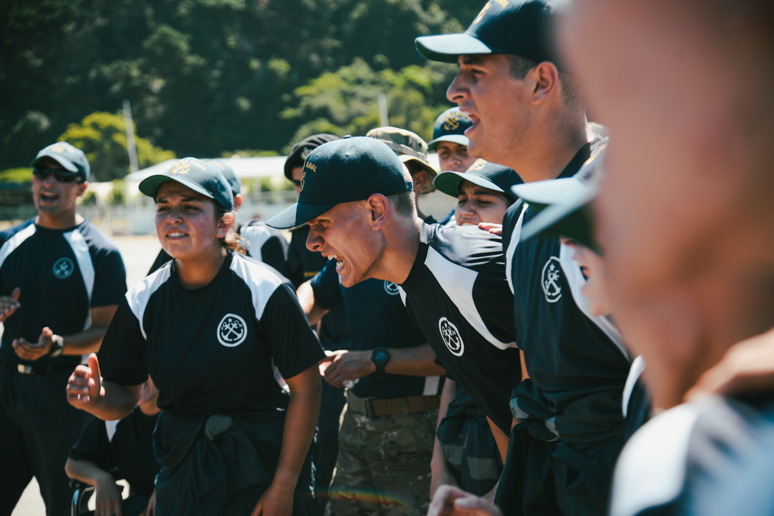
Deporte

Slide 3
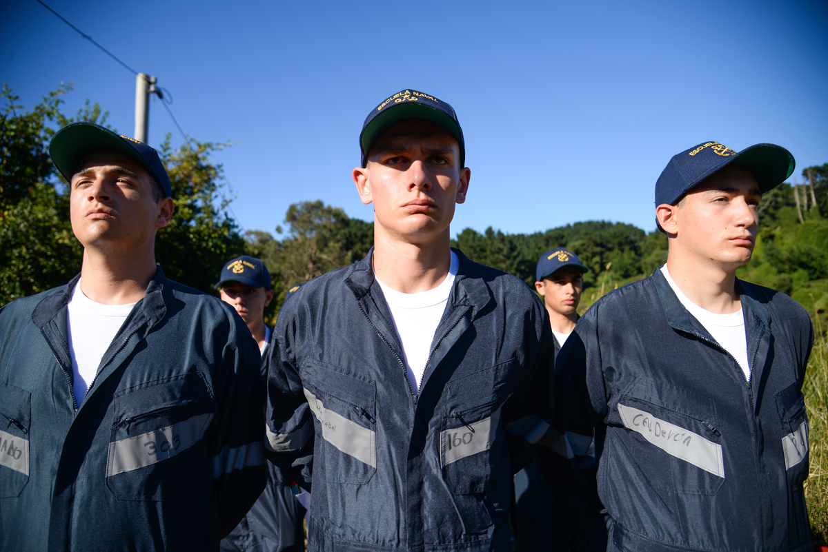
Periodo de Recluta

Slide 4
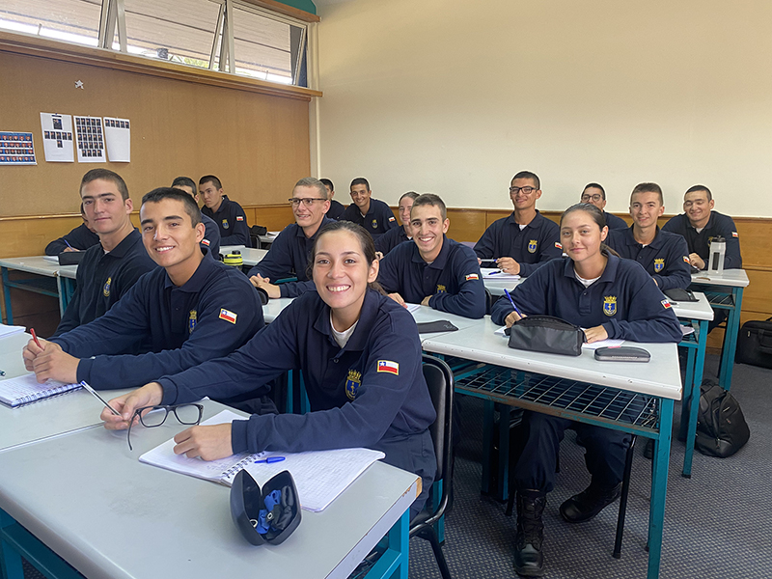
Clases

